Slide 1

Corso Python
22 Maggio
28-29 Maggio
3-4-5-8 Giugno

Slide 2

Docker
Docker permette di creare container isolati.
Un container contiene:
codice
dipendenze
librerie
configurazioni
Vantaggi:
portabilità
semplicità
deployment rapido

Slide 3
Virtual Machine vs Container
Virtual Machine
sistema operativo completo
più pesante
Container
condividono il kernel
più leggeri
avvio rapido
possibilità di volumi persistenti

Slide 4
Installiamo docker desktop
https://www.docker.com/
Verifichiamo che è partito :
docker ps

Slide 5
Dockerfile
FROM python:3.12
WORKDIR /app
COPY . .
RUN pip install -r requirements.txt
CMD ["python", "app.py"]

Slide 6
docker-compose.yml
services: app: build: . ports: - "8000:8000"
redis:
image: redis/redis-stack:latest
container_name: redis-stack
ports:
- "6379:6379"
- "8001:8001"
volumes:
- redis_data:/data
volumes: redis_data:

Slide 7
Pausa
Riprendiamo alle 11.15

Slide 8

Comandi docker oppure Portainer
Build immagine
docker build -t myapp .
Avvio container
docker run myapp
Lista container
docker ps
Avvio docker compose
docker-compose up

Slide 9

Redis
Redis è un database NoSQL in-memory
I dati vengono salvati principalmente nella RAM
Estremamente veloce rispetto ai database tradizionali
Open source e molto utilizzato nelle architetture moderne
Supporta persistenza su disco opzionale
Strutture dati supportate
String
List
Set
Hash
Sorted Set
Stream
Utilizzi comuni
Cache applicative
Session management
Queue e messaging
Pub/Sub
Sistemi real-time
Memoria per chatbot e agenti AI
Vector store per RAG
Key-Value Store
Alte prestazioni
Bassa latenza
Supporto a strutture dati avanzate
Facile integrazione con Python e Docker

Slide 10
Redis
docker exec -it redis-stack redis-cli
SET nome "Alessandro" GET nome
pip install redis
-> redis_test.py

Slide 11
Large Language Model
Un LLM è un modello AI addestrato su enormi quantità di testo.
Può:
rispondere a domande
generare codice
tradurre testi
riassumere documenti
creare contenuti
Esempi:
ChatGPT
Claude
Gemini
Llama
Mistral

Slide 12
Come funziona un LLM
Processo semplificato
Input dell’utente
Tokenizzazione
Analisi del contesto
Predizione del token successivo
Generazione risposta
Gli LLM non “pensano”: predicono il testo più probabile.

Slide 13
Token
Cos’è un token
Un token è una piccola parte di testo.
Esempi:
parola
sillaba
punteggiatura
Frase:
Python is awesome
Possibili token:
["Python", "is", "awesome"]
Gli LLM lavorano sui token, non sulle parole complete.

Slide 14
Prompt Engineering
Un buon prompt deve essere:
chiaro
specifico
contestualizzato
Esempio debole:
Scrivi codice Python
Esempio migliore:
Scrivi una funzione Python che legga un file CSV usando pandas
Temperature
Controlla la creatività del modello.
0 → risposte precise
1 → risposte creative
Max Tokens
Numero massimo di token generati.

Slide 15
Google AI Studio
https://aistudio.google.com
Creiamo file .env
API_KEY=………………..
Per installare i componenti
#pip install openai
#pip install google-generativeai
#pip install python-dotenv

Slide 16
base_url
# OpenAI base_url="https://api.openai.com/v1" # Groq base_url="https://api.groq.com/openai/v1" # Gemini base_url="https://generativelanguage.googleapis.com/v1beta/openai/" # OpenRouter base_url="https://openrouter.ai/api/v1"

Slide 17
Limiti degli LLM
Problemi principali
informazioni obsolete
allucinazioni
nessuna conoscenza privata
contesto limitato
Soluzione moderna: RAG

Slide 18
Retrieval Augmented Generation
Un sistema RAG:
cerca informazioni nei documenti
recupera i contenuti rilevanti
invia il contesto all’LLM
genera una risposta accurata
Documenti ↓ Embeddings ↓ Vector Database ↓ Ricerca semantica ↓ LLM ↓ Risposta finale

Slide 19
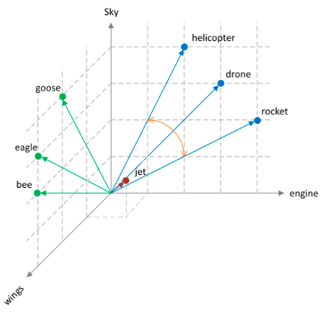
Embeddings
Gli embeddings trasformano il testo in vettori numerici.
Testi simili → vettori vicini.
Servono per:
ricerca semantica
recommendation
clustering
RAG
pip install sentence-transformers numpy
Lanciamo rag

Slide 20
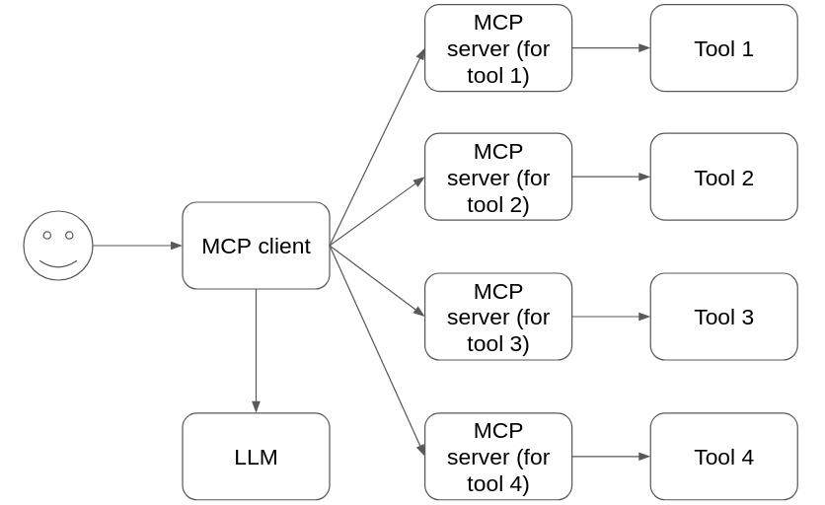
Model Context Protocol
MCP è un protocollo che permette agli LLM di usare strumenti esterni.
Un modello AI può:
leggere file
interrogare database
usare API
eseguire funzioni Python
accedere a servizi esterni
Trasformare un LLM da:
solo chat
a:
AI Agent con strumenti reali

Slide 21
Model Context Protocol
MCP Client
Gestisce la comunicazione con il modello.
MCP Server
Espone strumenti utilizzabili.
Tools
Funzioni richiamabili dall’AI.

Slide 22
Model Context Protocol
L’LLM può ora:
vedere i tool disponibili
scegliere quale tool usare
eseguire la funzione
usare il risultato nella risposta
Tool possibili
filesystem
database
web search
email
calendar
RAG search
terminal commands

Slide 23
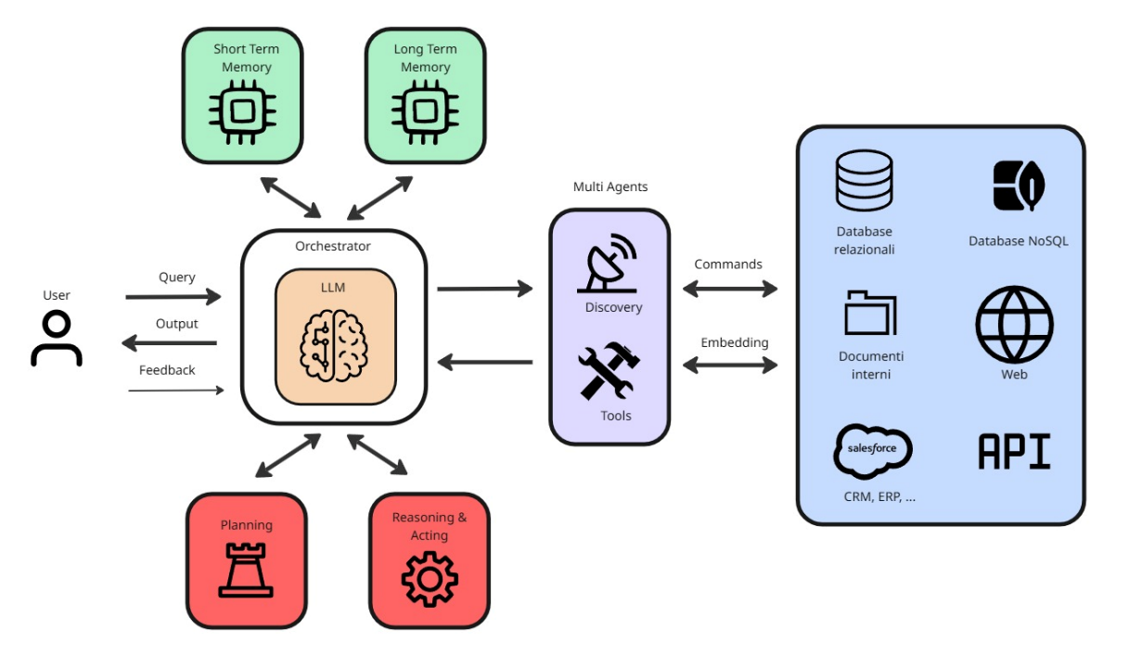
Model Context Protocol

Slide 24


Grazie
Alessandro Di Piazza
https://www.linkedin.com/in/alessandrodipiazza/
alessandro.dipiazza@gmail.com
https://github.com/dipialx/Corso-Python

